Slide 1
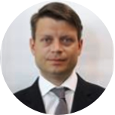
ПЕРЕЕЗД ДО «ПЕРВОМАЙСКИЙ»
УФИМСКОГО ФИЛИАЛА ПАО «МТС-БАНК»
Заседание Правления ПАО «МТС-Банк» __.03.2020 г.
Петр Борзов
Директор департамента региональной сети и партнерских проектов

Slide 2
БИЗНЕС-ПОКАЗАТЕЛИ
ДО «Первомайский» в г. Уфа
город | УФА
численность населения, чел | 1 124 200
Показатель | За 12 мес. 2019 г. |  |  |  |  | Прогноз на 2020 г.
PL, тыс. руб. | 4,3 |  |  |  |  | 6,2
CIR, % | 12% |  |  |  |  | 18%
портфель АКТИВЫ, тыс. руб. | 94 |  |  |  |  | 180
портфель ПАССИВЫ, тыс. руб. | 43 |  |  |  |  | 63
кол-во клиентов ФЛ, шт. | 500 |  |  |  |  | 1 000
кол-во клиентов ЮЛ, шт. | 0 |  |  |  |  | 90
кол-во клиентов в день (среднее), чел. | 20 |  |  |  |  | 50
кол-во операций в день (среднее), шт. | 35 |  |  |  |  | 85
 | всего | в т.ч.
 | на 31.12.2019 | 09.2019 | 10.2019 | 11.2019 | 12.2019
выдача НЦПК, шт. | 241 | 16 | 19 | 18 | 20
выдача НЦПК, тыс. руб. | 74 100 | 5 200 | 7 000 | 7 900 | 7 300
КК, шт. | 544 | 61 | 54 | 74 | 72
Дебетовые карты, шт. | 241 | 17 | 22 | 21 | 21
расходы на переезд, руб. | 3 202 463

Slide 3
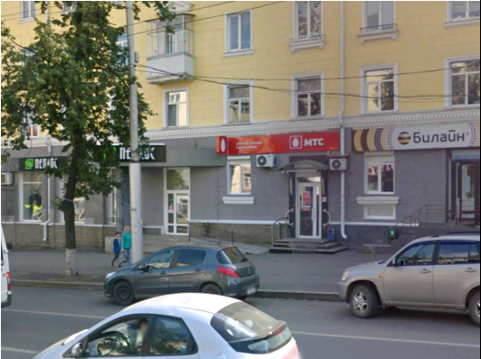
ОБЩАЯ ХАРАКТЕРИСТИКА И ФОТО
ДО «Первомайский» в г. Уфа, ул. Первомайская, д. 30
Характеристика ОО
Дата открытия офиса | 2017
Площадь офисных помещений, кв. м. | 23,9
Площадь офиса на 1 сотрудника, кв. м. | 11,95
Стоимость арендной платы (мес./тыс. руб.) | 53,5
Стоимость арендной платы (1 кв.м./мес./тыс. руб.) | 2,2
Штатная численность
Итого сотрудников | 2
Ежемесячный ФОТ с ЕСН (тыс. руб.) | 87
Условия расторжения договора
Право одностороннего отказа Банка от аренды (да/нет) | да
Уведомлении арендодателя о расторжении Договора (за сколько дней) | 60
Штрафные санкции за расторжение | нет
Причины переезда офиса:
Близкое расположение к действующему офису банка (ДО «Черниковка» 500 метров)
Сниженные клиентопоток
Необходимость более эффективного охвата города

Slide 4
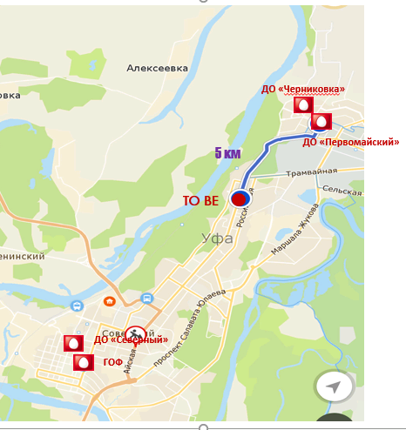
МЕСТОПОЛОЖЕНИЕ НА КАРТЕ ГОРОДА ОТНОСИТЕЛЬНО ДЕЙСТВУЮЩЕГО ОФИСА
ул. Проспект Октября, д. 160
В г. Уфа расположено 4 офиса ПАО «МТС-Банк»:
ГОФ и ДО «Северный» – в центральной части города
ДО «Черниковка» и ДО «Первомайский» – в промышленном микрорайоне в 500 метрах друг от друга.
Переезд офиса Первомайский, в географический центр города, позволит максимально охватить территорию города Уфа.
Перемещение офиса, позволит охватить Октябрьский район города, который является самым густонаселенным районом города.
Предлагаемая локация расположена на пересечении крупных автодорог, вблизи остановок общественного транспорта. Имеет хорошую транспортную и пешую доступность
Бывший офис Банк «Открытие».
Интенсивность пешеходного трафика (человек в час)
С 09.00 до 13.00 | 345
С 13.00 до 17.00 | 378
С 17.00 до 18.00 | 515

Slide 5
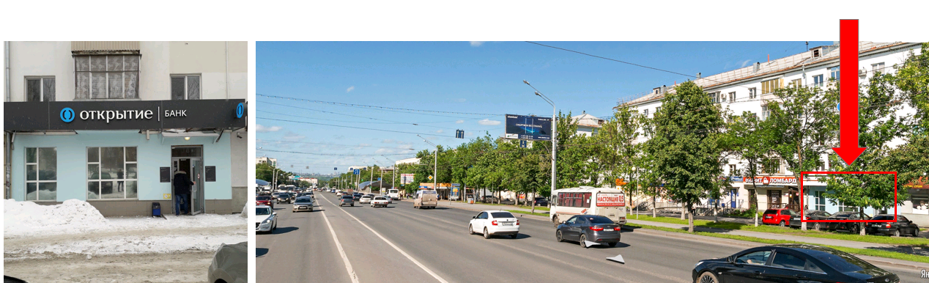
ФОТОГРАФИИ ПОМЕЩЕНИЯ С ВНЕШНЕЙ СТОРОНЫ
ул. Проспект Октября, д. 160

Slide 6
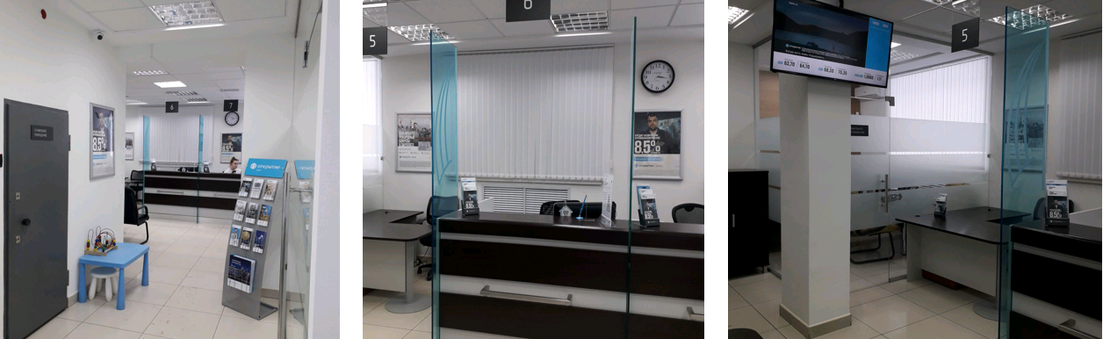
ФОТОГРАФИИ ПОМЕЩЕНИЯ С ВНУТРИ
ул. Проспект Октября, д. 160

Slide 7
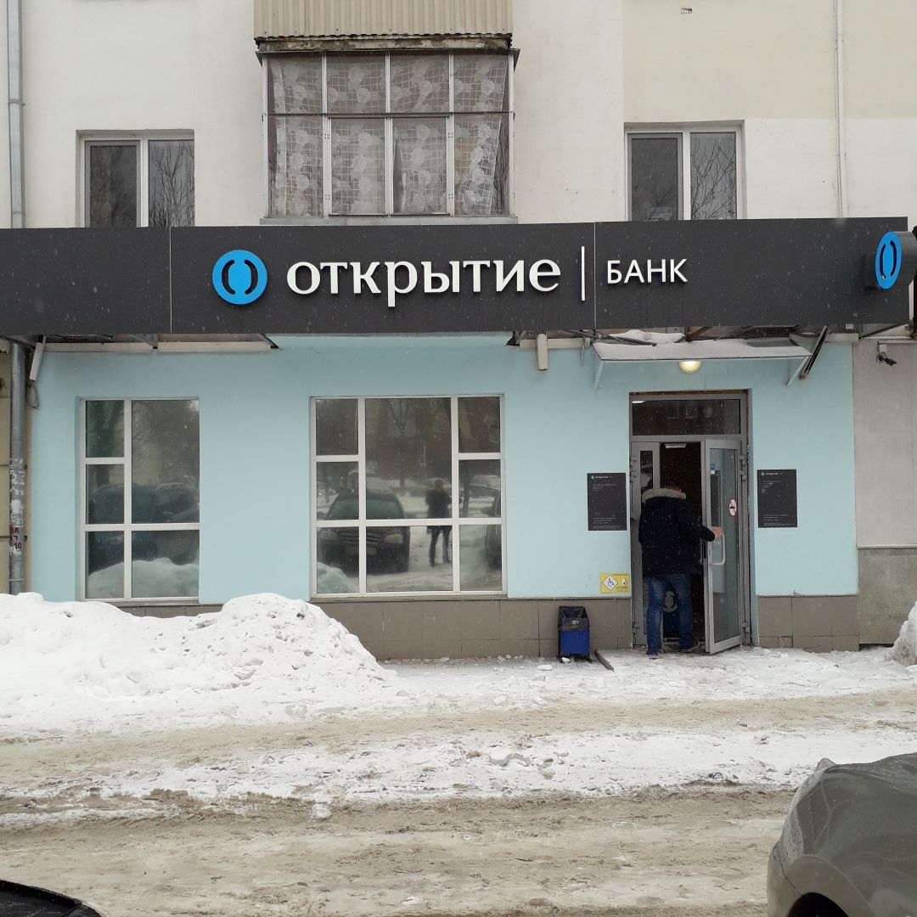
ВИЗУАЛИЗАЦИЯ ОФИСА
ул. Проспект Октября, д. 114/1

Slide 8
ЗОНА | Наполнение |  | КЛАССИЧЕСКИЙ СТАНДАРТ С КАССОЙ
 |  |  | ФОРМАТ | ФАКТ
ПЛОЩАДЬ, м2 |  |  | 80 - 120 | 108,2
КОЛИЧЕСТВО РАБОЧИХ МЕСТ, шт. |  |  | 4 - 7 | 6
Зона самообслуживания |  | 24/7 | опция | V
 |  | Внутри офиса | V | V
Устройства самообслуживания* |  | Банкомат АТМ | 1 – V более 1 - опция | 1
 |  | Терминал ТСО | 1 – V более 1 - опция | 1
Зона ожидания |  | Электронная очередь | опция | V
 |  | Диваны | опция | V
 |  | Стулья для клиентов | V | V
 |  | Столы круглые | опция | V
 |  | Детский уголок | опция | -
 |  | Кулер | V | V
Зона обслуживания ФЛ |  | РМ операционистов | V | V
Зона обслуживания ЮЛ |  | РМ операционистов | V | V
 |  | РМ менеджеров МСБ |  | -
Касса |  | Предкассовые кабины | V | V
 |  | РМ кассиров | V (1 – 2) | V (1)
Кабинет Директора / Руководителя фин зоны |  | Кабинет | опция | V
Зона обслуживания VIP клиентов |  | Кабинет VIP менеджера | опция | -
 |  | РМ VIP менеджера | опция | -
 |  | Зона ожидания | опция | -
Переговорная |  |  | опция | -
Депозитарий |  |  |  | -
БЭК зона |  | ОПП |  | -
 |  | ОРМБ |  | -
 |  | ОСП |  | -
 |  | ОИТ |  | -
 |  | АХО |  | -
 |  | СЭБ |  | -
Служебная зона |  | Комната персонала | V | V
 |  | Санузел | V | V
 |  | Серверная | V | V
ФОРМАТ ОФИСА
ДО «Первомайский»
ФОРМАТ –
КЛАССИЧЕСКИЙ СТАНДАРТ
С КАССОЙ

Slide 9
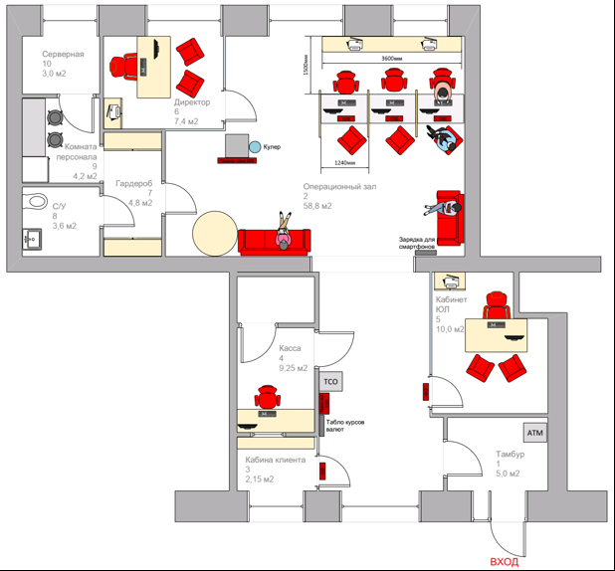
ПЛАНИРОВКА ОФИСА С ЭКСПЛИКАЦИЙ
ДО «Первомайский»
Экспликация помещений
№ | Помещение | Площадь, м2
1 | Тамбур | 5,0
2 | Операционный зал | 58,8
3 | Предкассовая кабина | 2,15
4 | Касса | 9,25
5 | Кабинет ЮЛ | 10,0
6 | Кабинет директора | 7,4
7 | Гардероб | 4,8
8 | С/У | 3,6
9 | Комната персонала | 4,2
10 | Серверная | 3,0
 | ВСЕГО | 108,2
Размещение рабочих мест выполнено в текущей конфигурации помещения.
Зона самообслуживания, кабинеты, кассовый узел и другие помещения уже оборудованы.

Slide 10
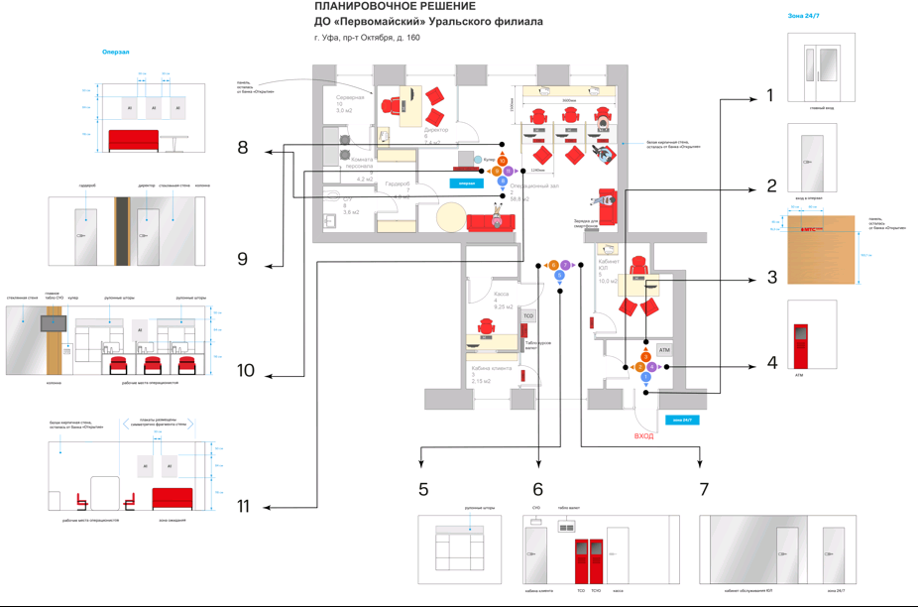
МАРКЕТИНГОВОЕ ОФОРМЛЕНИЕ ОФИСА
ДО «Первомайский»

Slide 11
ШТАТНАЯ СТРУКТУРА
ДО «Первомайский»
AS IS
Руководитель финансовой зоны - 1
2 ПШЕ
ОПЕРО - 1
TO BE
Директор ДО - 1
Штат ДО увеличивается в связи с изменением формата ДО и увеличением количества рабочих мест.
7 ПШЕ
ОПЕРО - 4
Отдел кассовых операций - 2

Slide 12
ХАРАКТЕРИСТИКА ПОМЕЩЕНИЯ
Наименование | Текущее помещение | Новое помещение | Отклонение
Адрес | г. Уфа, ул. Первомайская, д. 30 | г. Уфа, пр-т Октября, д. 160 | 5 км
Формат офиса | Интегрированный Стандарт с ЭК | Классический Стандарт с кассой
Площадь помещения, кв. м. | 23,9 | 108,2 | + 84,3
Штатная численность/Кол-во рабочих мест | 2/2 | 7/6 | + 5
Площадь на 1 сотрудника, кв. м. | 11,95 | 18,0 | + 6,05
Аренда в месяц за 1 кв. м. тыс. руб. | 2,2 | 1,25 | - 0,95
Средняя величина рыночной арендной платы в месяц за 1 кв. м., тыс. руб. | 1,2 | 1,25 | +0,05
Аренда в месяц, тыс. руб. | 53,5 | 135,7 | + 82,5
Аренда в год, тыс. руб. | 642,0 | 1 628,4 | + 986,4
Коммунальные платежи в месяц, тыс. руб. | Включены в аренду | 12,0 | + 12,0
ФОТ с ЕСН, тыс. руб. в месяц | 87 | 390,6 | + 303,6
Предполагаемый срок открытия нового офиса – до 20.05.2020 г.
Срок заключения нового договора аренды – 15.04.2020 г., акт приема –передачи помещения - с 16.04.2020 г.
Срок действия договора аренды – 5 лет.
Срок расторжения действующего договора аренды – 20.05.2020 г., уведомление о расторжении по договору за 60 дней
Факт двойной аренды возникает в период с 16.04.2020 г. по 20.05.2020 г. в сумме 169 138 руб.

Slide 13
ЭКОНОМИЧЕСКИЙ ЭФФЕКТ ОТ ПЕРЕЕЗДА
ДО «Первомайский»
Совокупный объем затрат (тыс. руб.) |  |  | По калькулятору форматов
Затраты по переезду | 3 202 |  | 6 290,3
Недоамортизированная стоимость ОС, подлежащая списанию (Приложение 2) | 0
Затраты на открытие офиса | 3 202
 | до конца 2020 года | за 12 месяцев
Дополнительные затраты на арендную плату (с 15.04.2020) | 698,65 | 990
Дополнительные расходы на коммунальные платежи (с 15.04.2020) | 102 | 144
Дополнительные затраты на ФОТ (с 15.04.2020) | 2 580,8 | 3 643,5
Итого по текущим расходам | 3 381,45 | 4 777,5
 | до конца 2020 года | за 12 месяцев
Итого затраты | 6 583,45 | 7 979,5
Показатель
Проектная окупаемость, мес. |  |  | 22
Месяц выхода на положительные значения текущего фин. результата |  |  | 10
Финансовая модель – Приложение № 4

Slide 14
ПОРЯДОК ИНФОРМИРОВАНИЯ КЛИЕНТОВ ПРИ ПЕРЕЕЗДЕ
ДО «Первомайский»
 | Виды информирования | Предельный срок | Ответственные за выполнение | Контроль
1 | Размещение в доступных местах офиса ( операционный зал, касса, банкоматы) объявления с информацией о смене местонахождения ОО .Устное информирование входящего клиентского потока. | За 1 мес. до закрытия | Кукушкина С. – руководитель фин. зоны | Орлов А. – зам. управляющего
2 | Устное информирование клиентов, ежемесячно оплачивающих кредиты в ОО о смене местонахождения ОО | Ежедневно в последний месяц работы офиса | Кукушкина С. – руководитель фин. зоны | Орлов А. – зам. управляющего
3 | Звонки, встречи с клиентами-физическими лицами, имеющими остатки на депозитных и текущих счетах, в том числе с ВИП-клиентами , с информированием о смене адреса ОО. | За 1 мес. до закрытия | Кукушкина С. – руководитель фин. зоны | Орлов А. – зам. управляющего
4 | Размещение на сайте Банка информации о смене адреса ОО. | За 1 мес. до закрытия | Кукушкина С. – руководитель фин. зоны | Орлов А. – зам. управляющего
5 | Звонки, встречи с клиентами-юридическими лицами , отправка информации по электронной почте о смене адреса ОО. Информирование клиентов по системе Клиент-Банк. | За 1 мес. до закрытия | Кукушкина С. – руководитель фин. зоны | Орлов А. – зам. управляющего

Slide 15
ПРОЕКТ РЕШЕНИЯ ПРАВЛЕНИЯ
Одобрить переезд ДО «Первомайский» Уфимского филиала ПАО "МТС-Банк" с текущего адреса г. Уфа, ул. Первомайская, д. 30 в помещение, находящееся по адресу: г. Уфа, Пр-т Октября, д. 160 в срок до 16.05.2020 г.
Профильным службам банка провести необходимые мероприятия по открытию Дополнительного офиса в г. Стерлитамаке Уфимского филиала ПАО «МТС-Банк» в рамках утвержденного в Банке стандарта

Slide 16
ПРИЛОЖЕНИЕ 1
Детализированная смета затрат на переезд ДО «Первомайский»

Slide 17
ПРИЛОЖЕНИЕ 1
Детализированная смета затрат на переезд ДО «Первомайский»

Slide 18
ПРИЛОЖЕНИЕ 2
Список имущества к перемещению из действующего офиса
Мат. счет | Наименование | Инв. № | Дата ввода в эксплуатацию | Стоимость | Общая амортизация | Остаточная стоимость | Комментарии
076063 | Вакуумный упаковщик Cassida P-10 | 000-МАТ-05398 | 32 825,1 | 16.01.2013 | 22 501,1 | 10 324,0
118195 | Кэшбокс Атлант 3Р1 | 15-345m0007 | 4 930 | 31.10.2012 | 4 930 | 0
118630 | Шкаф картотечный ШК-4 | 15-3m0054 | 6 686,44 | 25.06.2007 | 6 686,44 | 0
132517 | POS-терминал ICT 220 Ethernet Modem +кабель ICT220 | 000-ОСН-86151 | 13 161,95 | 14.09.2018 | 2 548,55 | 10 613,40 | Зав. № 13263CT90083255
167230 | Тумба ФТ 45 | 000-МАТ-14288 | 3 700 | 14.07.2014 | 3 700 | 0
272941 | Денежный ящик МИДЛ большой | 000-МАТ-27143 | 4 000 | 20.09.2017 | 4 000 | 0
273123 | Электронный кассир GLORY RZ-200 CEN ||| | 000-ОСН-99781 | 1 525 062 | 21.09.2017 | 266 961,2 | 1 258 100,80 | Зав. №6645
278848 | Счетно-сортировальная машина Kisan Newton PF | 000-ОСН-100171 | 62 450,69 | 13.10.2017 | 10 631,58 | 51 819,11 | Зав. N17D03-Z22808
316377 | Куллер для воды LESOTO 16 | 000-МАТ-28917 | 4 450 | 13.09.2019 | 4 450 | 0
ИТОГО |  |  |  |  | 326 408,87 | 1 330 857,31

Slide 19
ПРИЛОЖЕНИЕ 3
Смета увеличения ФОТ в 2020
Должность | Уфимский филиал
 | ДО «Первомайский»
 | ДО переезда | ПОСЛЕ переезда |  | Изменение
 | ФОТ | Кол-во | ФОТ | ФОТ
ИТОГО ФОТ за 15.04.2002 – 31.12.2020 г., включая единый социальный налог (ЕСН): | 739 279 | 8,5 | 3 320 100 | + 2 580 821
ИТОГО ФОТ за месяц, включая ЕСН: | 86 974 |  | 390 600 | + 303 626
ЕСН | 20 174 |  | 90 600
ИТОГО за месяц: | 66 800 |  | 300 000 | + 233 200
Директор ДО |  | 1 | 100 000
Операционный отдел
Начальник ОПЕРО |  | 1 | 50 000
Главный Специалист |  | 3 | 90 000
Отдел кассовых операций
Кассир |  | 2 | 60 000

Slide 20
ПРИЛОЖЕНИЕ 4
Финансовая модель

